Slide 1
Transmisi Signal Wireless
Andi Muhammad Nur Hidayat

Slide 2
Media Transmisi Wireless
Media transmisi wireless merupakan suatu media transmisi data yang tidak memerlukan kabel dalam proses transmisinya, media unguided/wireless ini memanfaatkan sebuah antena untuk transmisi di udara, ruang hampa udara, atau air.Untuk transmisi, Antena menyebarkan energi elektromagnetik ke dalam media (biasanya udara), sedangkan untuk penerimaan sinyal, antena menangkap gelombang elektromagnetik dari media.

Slide 3
Media Transmisi Wireless
Pada dasarnya terdapat dua jenis konfigurasi untuk transmisi wireless, :
1. Searah
Untuk konfigurasi searah, antena pentransmisi mengeluarkan sinyal elektromagnetik yang terpusat; antena pentransmisi dan antena penerima harus disejajarkan dengan hati-hati. Umumnya, semakin tinggi frekuensi sinyal, semakin mungkin menfokuskannya kedalam sinar searah.
2. Segala Arah
Untuk konfigurasi segala arah, sinyal yang ditransmisikan menyebar luas ke seagala penjuru dan diterima oleh banyak antena.

Slide 4
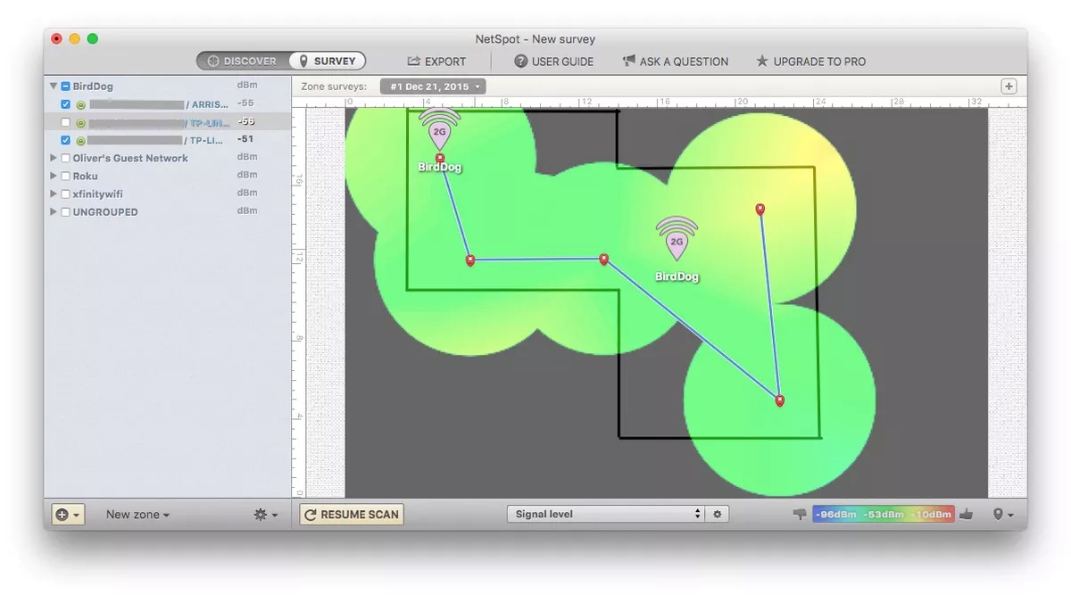

Slide 5
Media Transmisi Wireless
Keunggulan media transmisi wireless :
Biaya pemeliharaannya murah (hanya mencakup central poin bukan seperti pada jaringan kabel yang mencakup keseluruhan kabel).
Infrastrukturnya berdimensi kecil, pembangunannya cepat, mudah dikembangkan (misalnya dengan konsep mikrosel dan teknik frequency reuse).
Mudah & murah untuk direlokasi dan mendukung fleksibilitas.
Koneksi Internet akses 24 jam, aksesnya yang cepat, dan bebas pulsa telpon.

Slide 6
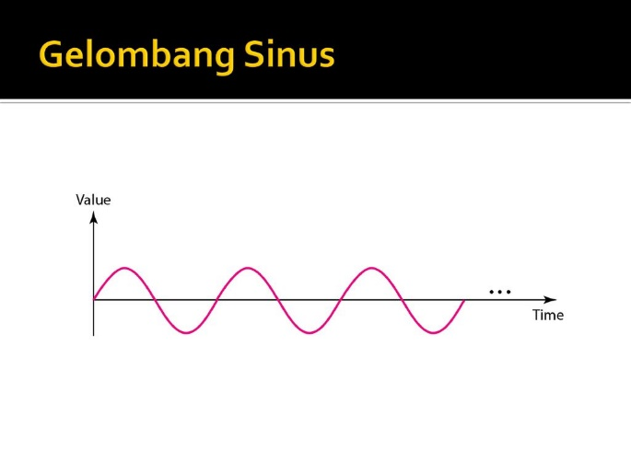
Beberapa Istilah dalam Jaringan Nirkabel
1.
Panjang Gelombang (Wavelength)
Adalah jarak antar 1 ujung puncak gelombang dengan puncak lainnya secara horizontal. Gelombang adalah sinyal sinus. Sinyal ini awalnya dimulai sebagai sinyal AC yang di generate oleh transmiter/pemancar dikirim ke antena, lalu dimana diradiasikan sebagai gelombang sinus. Selama proses ini, arus mengubah medan elektromagnetik disekitar antena, sehingga antena mengirim sinyal elektrik dan magnetik.

Slide 7
2.
Frekuensi (Hz)
Menentukan seberapa sering signal terlihat/muncul. Frekuensi biasa diukur dalam besaran detik, direferensikan sebagai cycle. Beberapa fakta tentang frekuensi :
-
-
-
-
-
-
1 cycle = 1 Hz
Frekuensi tinggi memiliki jangkauan jarak lebih pendek.
Frekuensi sinyal muncul 1x dalam 1 detik = 1 Hz
10x dalam 1 detik = 10 Hz
1 juta x dalam 1 detik = 1 MHz
1 miliar x dalam 1 detik = 1 GHz

Slide 8
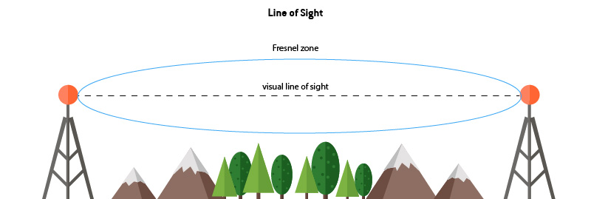
3.
Amplitudo
Adalah jarak vertikal antara satu puncak gelombang dengan gelombang lainnya. Amplitudo adalah jumlah energi yang diberikan dalam sebuah signal.
4.
Line of Sight
LOS merupakan garis lurus yang dapat dilihat dari transmitter ke
receiver

Slide 9
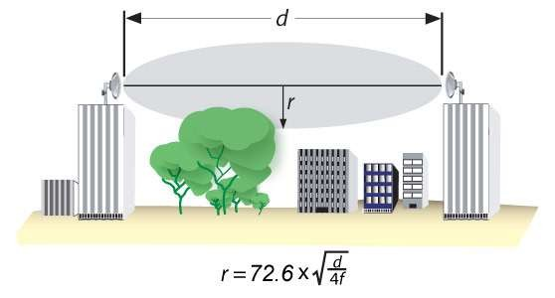
5.
Fresnel Zone
Merupakan
interferensi
sebuah area di sekitar Line of
Sight
yang
terkena
dari
signal
Radio
Frekuensi.
Keterangan :
r = area yang terpengaruh dalam ukuran feet (1 m = 3.281 feet)
f = frekuensi dalam ukuran GHz
d = arah antara transmiter dan receiver dlm mile (1 mile = 1609,34 m)

Slide 10
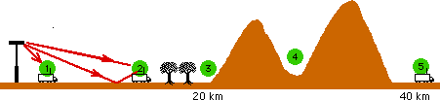
6.
Free Path Loss
Model dimana sebuah sinyal yang menjauhi sumbernya makin lama akan menghilang. Ilustrasinya seperti saat anda menjatuhkan batu secara vertikal ke sebuah kolam air, akan terbentuk gelombang yang menjauhi titk batu dijatuhkan dan semakin jauh semakin menghilang, namun tidak berhenti, hanya menghilang. Sama halnya seperti sinyal Gelombang Radio

Slide 11
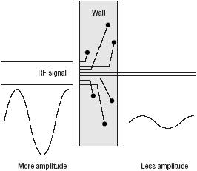
7.
Absorption ( Penyerapan/Peredaman Sinyal )
Seperti diketahui semakin besar Amplitudo gelombang (Power), semakin jauh sinyal dapat memancar. Ini dapat menghemat access point dalam menjangkau lebih luas
Faktor yang mempengaruhi transmisi wireless dengan mengurangi Amplitudo (Power) disebut Absorption (Penyerapan sinyal). Efek dari Penyerapan adalah panas. Masalah yang dapat dihadapi ketika signal di serap seluruhnya adalah, sinyal berhenti. Namun efek ini tidak mempengaruhi/merubah Panjang gelombang dan frekuensi dari sinyal tersebut.

Slide 12
8.
Pemantulan Sinyal
Sinyal radio bisa memantul bila menemui cermin/kaca. Biasanya banyak terjadi pada ruangan kantor yang di sekat. Pemantulan pun tergantung dari frekuensi signalnya. Ada beberapa frekuensi yang tidak terpengaruh sebanyak frekuensi yang lainnya. Dan salah satu efek dari pemantulan sinyal ini adalah terjadinya Multipath.
Multipath artinya sinyal datang dari 2 arah yang berbeda. Karakteristiknya adalah penerima kemungkinan menerima signal yang sama beberapa kali dari arah yang berbeda. Ini tergantung dari panjang gelombang dan posisi penerima. Karakteristik lainnya adalah Multipath dapat menyebabkan sinyal yang = nol, artinya saling membatalkan, atau dikenal dengan istilah Out Of Phase signal.
9.

Slide 13
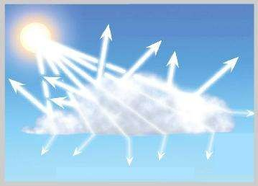
10.
Pemecahan Sinyal / Scattering
Isu dari pemecahan sinyal terjadi saat sinyal dikirim dalam banyak arah. Hal ini dapat disebabkan oleh beberapa objek yang dapat memantulkan signal dan ujung yang lancip, seperti partikel debu di air dan udara.
Ilustrasinya adalah menyinari lampu ke pecahan kaca. Cahaya akan dipantulkan ke banyak arah dan menyebar. Dalam skala besar adalah bayangkan saat cuaca hujan. Hujan yang besar mempunyai kemampuan memantulkan sinyal. Oleh karena itu disaat Hujan, sinyal wireless dapat terganggu.

Slide 14
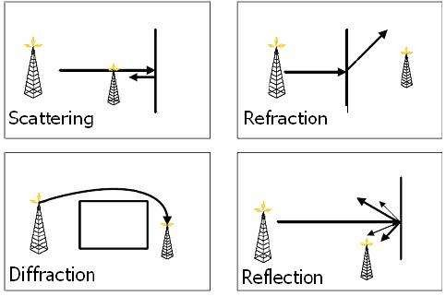
10.Pembelokan Sinyal / Refraction
Refraction adalah perubahan arah, atau pembelokan dari sinyal disaat sinyal melewati sesuatu yang beda massanya. Sebagai contoh sinyal yang melewati segelas air. Sinyal ada yang di pantulkan dan ada yang dibelokkan.

Slide 15
11. Receiver Signal Strength Indicator (RSSI)
RSSI adalah istilah yang digunakan untuk mengukur kualitas relatif dari sinyal yang diterima ke perangkat, tetapi tidak memiliki nilai absolut.
Standar IEEE 802.11 menetapkan bahwa RSSI dapat dalam skala 0 sampai dengan 255 dan bahwa masing-masing produsen chipset dapat menentukan nilai maksimumnya dia sendiri. Misalnya salah satu perusahaan network card menggunakan skala 0-100, sedangkan perusahaan lainnya menggunakan 0-60.

Slide 16
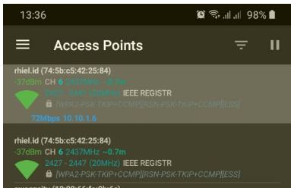
Silahkan install app Android : wifi analyzer ios : Net Analyzer atau airport utility

Slide 17
12. Signal to noise Ratio (SNR)
Signal to Noise Ratio atau biasanya disingkat dengan SNR atau S/N Ratio adalah ukuran yang digunakan untuk membandingkan tingkat Sinyal yang diinginkan dengan tingkat Kebisingan atau Noise yang tidak diinginkan yang diambil dari latar belakang. Dengan kata lain, Signal to Noise Ratio ini juga dapat didefinisikan sebagai rasio daya sinyal terhadap daya noise yang dinyatakan dalam satuan decibel (dB). Dalam bahasa Indonesia, Signal to Noise Ratio ini juga sering diterjemahkan menjadi Rasio Sinyal terhadap Noise.
Sederhananya, Rumus untuk menghitung Signal to Noise Ratio atau S/N Ratio adalah seperti persamaan berikut ini :
SNR = Sinyal – Noise
Catatan : Rumus ini hanya dapat digunakan apabila nilai Sinyal dan nilai Noise sama-sama adalah dalam satuan decibel (dB).

